Slide 1


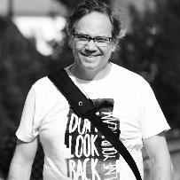
Universidade Federal de Goiás
Instituto de Ciências Biológicas
Programa Multicêntrico de Pós Graduação em Ciências Fisiológicas
Palestra: Increase on oxidative stress in the NTS might contribute to hypertension in 2K1C rats
Palestrante: Dr. Eduardo Colombari
Professor Titular da Universidade Estadual Paulista – UNESP
Presidente eleito da Sociedade Brasileira de Fisiologia
Data: 20/02/2017
Local: Anfiteatro do ICB I
Horário: 9:30 horas

Slide 2
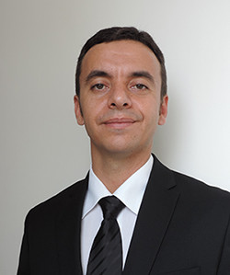
Universidade Federal de Goiás
Instituto de Ciências Biológicas
Programa Multicêntrico de Pós Graduação em Ciências Fisiológicas
Palestra: Angiotensin II-dependent hypertension: focus on the SFO-PVN-RVLM axis
Palestrante: Dr. Valdir de Andrade Braga
Professor da Universidade Federal da Paraíba – UFPB
Diretor do Centro de Biotecnologia da UFPB
Data: 20/02/2017
Local: Anfiteatro do ICB I
Horário: 9:30 horas

